Slide 1
Progetto TIW 2023
Progetto di Christian Rossi e Kirolos Sharoubim
Prof. Fraternali Piero

Slide 2
DATABASE
Un’applicazione web consente la gestione di aste online. Gli utenti accedono tramite login e possono vendere e acquistare all’asta. La HOME page contiene due link, uno per accedere alla pagina VENDO e uno per accedere alla pagina ACQUISTO. La pagina VENDO mostra una lista delle aste create dall’utente e non ancora chiuse, una lista delle aste da lui create e chiuse e due form, una per creare un nuovo articolo e una per creare una nuova asta per vendere gli articoli dell’utente. Il primo form inserisce nuovi articoli nel database e il secondo mostra l'elenco degli articoli disponibili nel database e dà la possibilità di selezionarne più di uno. Un articolo ha codice, nome, descrizione, immagine e prezzo. Un’asta comprende uno o più articoli messi in vendita, il prezzo iniziale dell’insieme di articoli, il rialzo minimo di ogni offerta (espresso come un numero intero di euro) e una scadenza (data e ora, es. 19-04-2021 alle 24:00). Il prezzo iniziale dell’asta è ottenuto come somma del prezzo degli articoli compresi nell’offerta. Lo stesso articolo non può essere incluso in aste diverse. Una volta venduto, un articolo non deve essere più disponibile per l’inserimento in ulteriori aste. La lista delle aste è ordinata per data+ora crescente. L’elenco riporta: codice e nome degli articoli compresi nell’asta, offerta massima, tempo mancante (numero di giorni e ore) tra il momento (data ora) del login e la data e ora di chiusura dell’asta. Cliccando su un’asta compare una pagina DETTAGLIO ASTA che riporta per un’asta aperta tutti i dati dell’asta e la lista delle offerte (nome utente, prezzo offerto, data e ora dell’offerta) ordinata per data+ora decrescente. Un bottone CHIUDI permette all’utente di chiudere l’asta se è giunta l’ora della scadenza (si ignori il caso di aste scadute ma non chiuse dall’utente e non ci si occupi della chiusura automatica di aste dopo la scadenza). Se l’asta è chiusa, la pagina riporta tutti i dati dell’asta, il nome dell’aggiudicatario, il prezzo finale e l’indirizzo (fisso) di spedizione dell’utente.

Slide 3
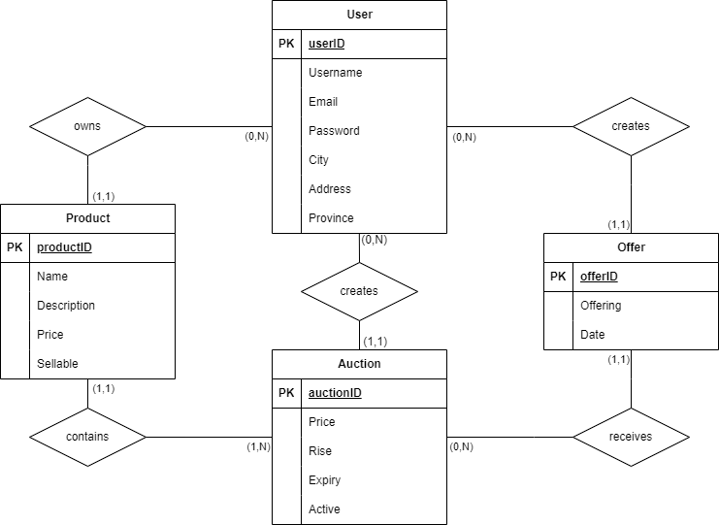
DATABASE

Slide 4
DATABASE
CREATE TABLE IF NOT EXISTS Offer ( offerID SERIAL PRIMARY KEY, offering INT NOT NULL, date DATETIME NOT NULL, userID BIGINT UNSIGNED NOT NULL REFERENCES USER (userID), auctionID BIGINT UNSIGNED NOT NULL REFERENCES AUCTION (auctionID) );
CREATE TABLE IF NOT EXISTS Article ( productID SERIAL PRIMARY KEY, name VARCHAR(32) NOT NULL, description VARCHAR(256) NOT NULL, price INT NOT NULL, sellable BOOLEAN NOT NULL, userID BIGINT UNSIGNED NOT NULL REFERENCES USER (userID), auctionID BIGINT UNSIGNED NOT NULL REFERENCES AUCTION (auctionID) );

Slide 5
DATABASE
CREATE TABLE IF NOT EXISTS User ( userID SERIAL PRIMARY KEY, username VARCHAR(32) NOT NULL UNIQUE, email VARCHAR(256) NOT NULL UNIQUE, password CARCHAR(64) NOT NULL, city VARCHAR(32) NOT NULL, address VARCHAR(64) NOT NULL, province VARCHAR(32) NOT NULL );
CREATE TABLE IF NOT EXISTS Auction ( auctionID SERIAL PRIMARY KEY, price INT NOT NULL, rise INT NOT NULL, expiry DATETIME NOT NULL, active BOOLEAN NOT NULL, userID BIGINT UNSIGNED NOT NULL REFERENCES USER (userID) );

Slide 6
ANALISI DEI REQUISITI
Un’applicazione web consente la gestione di aste online. Gli utenti accedono tramite login e possono vendere e acquistare all’asta. La HOME page contiene due link, uno per accedere alla pagina VENDO e uno per accedere alla pagina ACQUISTO. La pagina VENDO mostra una lista delle aste create dall’utente e non ancora chiuse, una lista delle aste da lui create e chiuse e due form, una per creare un nuovo articolo e una per creare una nuova asta per vendere gli articoli dell’utente. Il primo form inserisce nuovi articoli nel database e il secondo mostra l'elenco degli articoli disponibili nel database e dà la possibilità di selezionarne più di uno. Un articolo ha codice, nome, descrizione, immagine e prezzo. Un’asta comprende uno o più articoli messi in vendita, il prezzo iniziale dell’insieme di articoli, il rialzo minimo di ogni offerta (espresso come un numero intero di euro) e una scadenza (data e ora, es. 19-04-2021 alle 24:00). Il prezzo iniziale dell’asta è ottenuto come somma del prezzo degli articoli compresi nell’offerta. Lo stesso articolo non può essere incluso in aste diverse. Una volta venduto, un articolo non deve essere più disponibile per l’inserimento in ulteriori aste. La lista delle aste è ordinata per data+ora crescente. L’elenco riporta: codice e nome degli articoli compresi nell’asta, offerta massima, tempo mancante (numero di giorni e ore) tra il momento (data ora) del login e la data e ora di chiusura dell’asta. Cliccando su un’asta compare una pagina DETTAGLIO ASTA che riporta per un’asta aperta tutti i dati dell’asta e la lista delle offerte (nome utente, prezzo offerto, data e ora dell’offerta) ordinata per data+ora decrescente. Un bottone CHIUDI permette all’utente di chiudere l’asta se è giunta l’ora della scadenza (si ignori il caso di aste scadute ma non chiuse dall’utente e non ci si occupi della chiusura automatica di aste dopo la scadenza). Se l’asta è chiusa, la pagina riporta tutti i dati dell’asta, il nome dell’aggiudicatario, il prezzo finale e l’indirizzo (fisso) di spedizione dell’utente. La pagina ACQUISTO contiene una form di ricerca per parola chiave. Quando l’acquirente invia una parola chiave la pagina ACQUISTO è aggiornata e mostra un elenco di aste aperte (la cui scadenza è posteriore alla data e ora dell’invio) per cui la parola chiave compare nel nome o nella descrizione di almeno uno degli articoli dell’asta. La lista è ordinata in modo decrescente in base al tempo (numero di giorni e ore) mancante alla chiusura. Cliccando su un’asta aperta compare la pagina OFFERTA che mostra i dati degli articoli, l’elenco delle offerte pervenute in ordine di data+ora decrescente e un campo di input per inserire la propria offerta, che deve essere superiore all’offerta massima corrente di un importo pari almeno al rialzo minimo. Dopo l’invio dell’offerta la pagina OFFERTA mostra l’elenco delle offerte aggiornate. La pagina ACQUISTO contiene anche un elenco delle offerte aggiudicate all’utente con i dati degli articoli e il prezzo finale.
Si realizzi un’applicazione client server web che estende e/o modifica le specifiche precedenti come segue:
Dopo il login, l’intera applicazione è realizzata con un’unica pagina.
Se l’utente accede per la prima volta l’applicazione mostra il contenuto della pagina ACQUISTO. Se l’utente ha già usato l’applicazione, questa mostra il contenuto della pagina VENDO se l’ultima azione dell’utente è stata la creazione di un’asta; altrimenti mostra il contenuto della pagina ACQUISTO con l’elenco (eventualmente vuoto) delle aste su cui l’utente ha cliccato in precedenza e che sono ancora aperte. L’informazione dell’ultima azione compiuta e delle aste visitate è memorizzata a lato client per la durata di un mese.
Ogni interazione dell’utente è gestita senza ricaricare completamente la pagina, ma produce l’invocazione asincrona del server e l’eventuale modifica solo del contenuto da aggiornare a seguito dell’evento.
View & view component

Slide 7
ANALISI DEI REQUISITI
Un’applicazione web consente la gestione di aste online. Gli utenti accedono tramite login e possono vendere e acquistare all’asta. La HOME page contiene due link, uno per accedere alla pagina VENDO e uno per accedere alla pagina ACQUISTO. La pagina VENDO mostra una lista delle aste create dall’utente e non ancora chiuse, una lista delle aste da lui create e chiuse e due form, una per creare un nuovo articolo e una per creare una nuova asta per vendere gli articoli dell’utente. Il primo form inserisce nuovi articoli nel database e il secondo mostra l'elenco degli articoli disponibili nel database e dà la possibilità di selezionarne più di uno. Un articolo ha codice, nome, descrizione, immagine e prezzo. Un’asta comprende uno o più articoli messi in vendita, il prezzo iniziale dell’insieme di articoli, il rialzo minimo di ogni offerta (espresso come un numero intero di euro) e una scadenza (data e ora, es. 19-04-2021 alle 24:00). Il prezzo iniziale dell’asta è ottenuto come somma del prezzo degli articoli compresi nell’offerta. Lo stesso articolo non può essere incluso in aste diverse. Una volta venduto, un articolo non deve essere più disponibile per l’inserimento in ulteriori aste. La lista delle aste è ordinata per data+ora crescente. L’elenco riporta: codice e nome degli articoli compresi nell’asta, offerta massima, tempo mancante (numero di giorni e ore) tra il momento (data ora) del login e la data e ora di chiusura dell’asta. Cliccando su un’asta compare una pagina DETTAGLIO ASTA che riporta per un’asta aperta tutti i dati dell’asta e la lista delle offerte (nome utente, prezzo offerto, data e ora dell’offerta) ordinata per data+ora decrescente. Un bottone CHIUDI permette all’utente di chiudere l’asta se è giunta l’ora della scadenza (si ignori il caso di aste scadute ma non chiuse dall’utente e non ci si occupi della chiusura automatica di aste dopo la scadenza). Se l’asta è chiusa, la pagina riporta tutti i dati dell’asta, il nome dell’aggiudicatario, il prezzo finale e l’indirizzo (fisso) di spedizione dell’utente. La pagina ACQUISTO contiene una form di ricerca per parola chiave. Quando l’acquirente invia una parola chiave la pagina ACQUISTO è aggiornata e mostra un elenco di aste aperte (la cui scadenza è posteriore alla data e ora dell’invio) per cui la parola chiave compare nel nome o nella descrizione di almeno uno degli articoli dell’asta. La lista è ordinata in modo decrescente in base al tempo (numero di giorni e ore) mancante alla chiusura. Cliccando su un’asta aperta compare la pagina OFFERTA che mostra i dati degli articoli, l’elenco delle offerte pervenute in ordine di data+ora decrescente e un campo di input per inserire la propria offerta, che deve essere superiore all’offerta massima corrente di un importo pari almeno al rialzo minimo. Dopo l’invio dell’offerta la pagina OFFERTA mostra l’elenco delle offerte aggiornate. La pagina ACQUISTO contiene anche un elenco delle offerte aggiudicate all’utente con i dati degli articoli e il prezzo finale.
Si realizzi un’applicazione client server web che estende e/o modifica le specifiche precedenti come segue:
Dopo il login, l’intera applicazione è realizzata con un’unica pagina.
Se l’utente accede per la prima volta l’applicazione mostra il contenuto della pagina ACQUISTO. Se l’utente ha già usato l’applicazione, questa mostra il contenuto della pagina VENDO se l’ultima azione dell’utente è stata la creazione di un’asta; altrimenti mostra il contenuto della pagina ACQUISTO con l’elenco (eventualmente vuoto) delle aste su cui l’utente ha cliccato in precedenza e che sono ancora aperte. L’informazione dell’ultima azione compiuta e delle aste visitate è memorizzata a lato client per la durata di un mese.
Ogni interazione dell’utente è gestita senza ricaricare completamente la pagina, ma produce l’invocazione asincrona del server e l’eventuale modifica solo del contenuto da aggiornare a seguito dell’evento.
Event & Action

Slide 8
IPOTESI
Username: stringa alfanumerica tra quattro e sei caratteri
Password: stringa alfanumerica con almeno un simbolo speciale, una lettera e un numero da otto a sedici caratteri
Email: stringa spezzata da una chiocciola con lunghezza massima duecentocinquantasei
Città e provincia: stringa alfabetica da uno a trentadue caratteri
Indirizzo: stringa con al più sessantaquattro caratteri
Nome del prodotto: stringa con lettere e spazi con massimo trentadue caratteri
Descrizione: stringa con al più duecentocinquantasei caratteri
Data di scadenza: data successiva alla corrente
Offerta: offerta in valore numerico intero

Slide 9
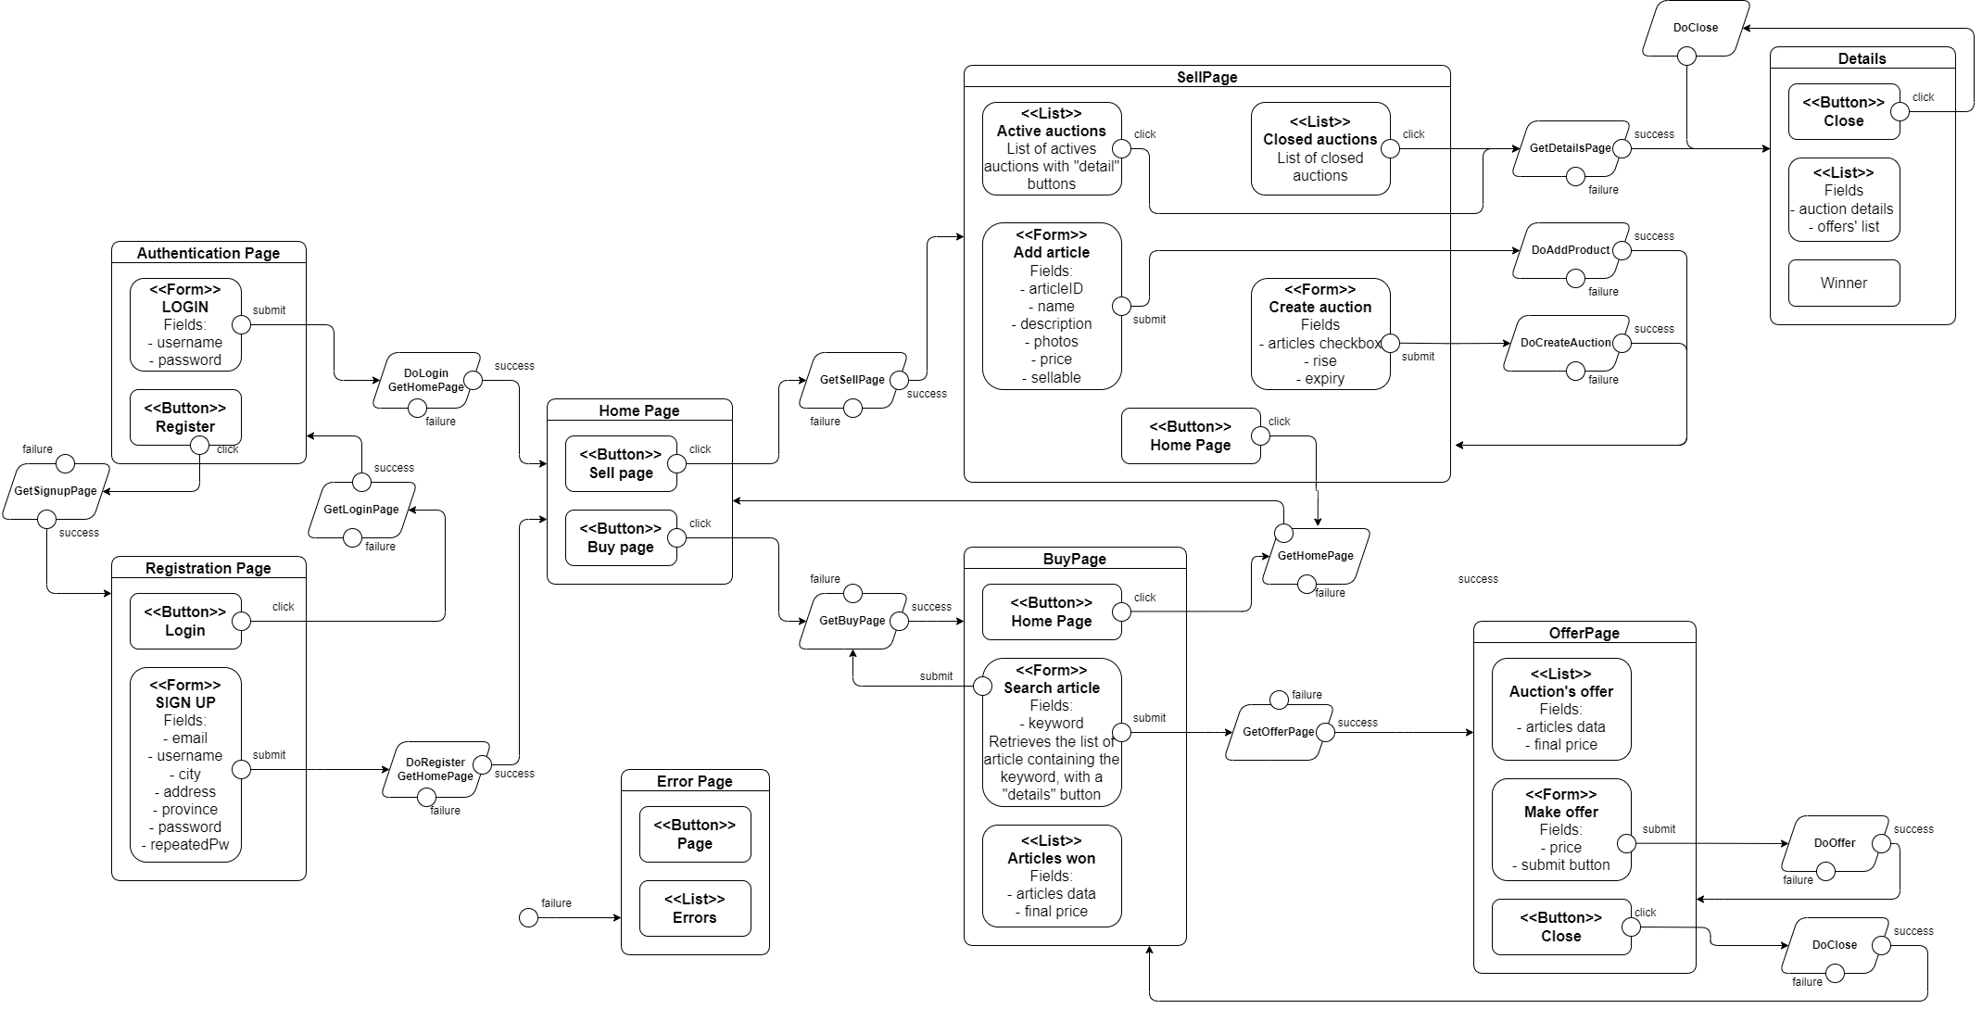
PURE HTML

Slide 10
PURE HTML
Data Access objects:
AuctionDAO: createAuction (price,rise, expiry, userID), getUserAuctions (userID, active, loginTime), getAuctionsByID (userID, loginTime), getWinner (auctionID), getWonAuctions (userID), getAuctionByKeyword (article, userID, loginTime), close (auctionID, userID), isAuctionOwner (userID, auctionID), isAuctionActive (auctionID)
OfferDAO: getOffers (auctionID), addOffer (offer, userID, auctionID, date), getMaxOffer (auctionID)
ProductDAO: addProduct (name, description, price, userID), getUserProducts (userID), update (productid, auctionID), getPrice (productID), checkProduct (productid, userID), getProductFromAuction (auctionID)
UserDAO: authenticate (username, password), addUser (username, email, city, address, province, password), getUser (userID), getUserByUsername (username), getUserByEmail (email)
Model objects:
AuctionBean
OfferBean
ProductBean
UserBean
Controllers:
DoAddProduct
DoClose
DoCreateAuction
DoGetImage
DoLogin
DoLogout
DoOffer
DoSignup
Filters:
AuthFilter
OfferFilter
UnAuthFilter
Views:
GetBuyPage
GetDetailsPage
GetErrorPage
GetHomePage
GetLoginPage
GetOffersPage
GetSellPage
GetSignupPage

Slide 11
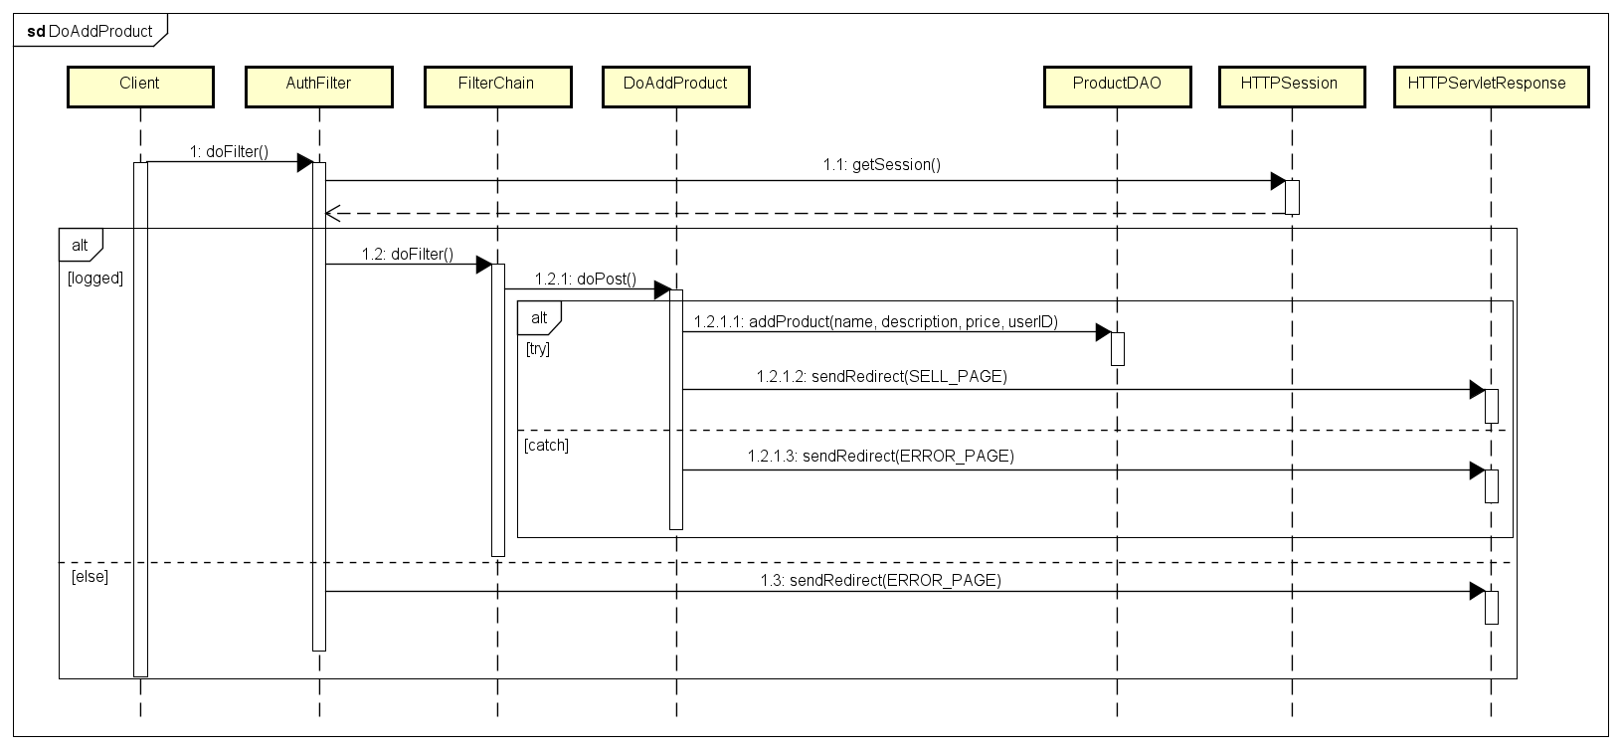
PURE HTML

Slide 12
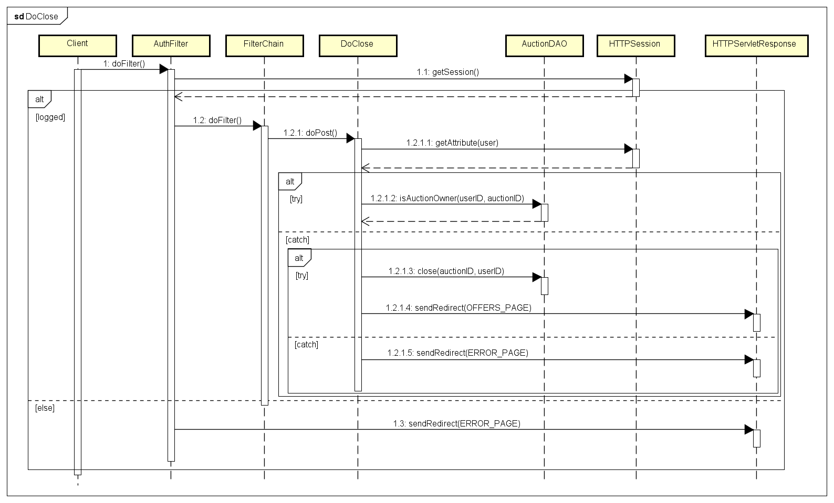
PURE HTML

Slide 13
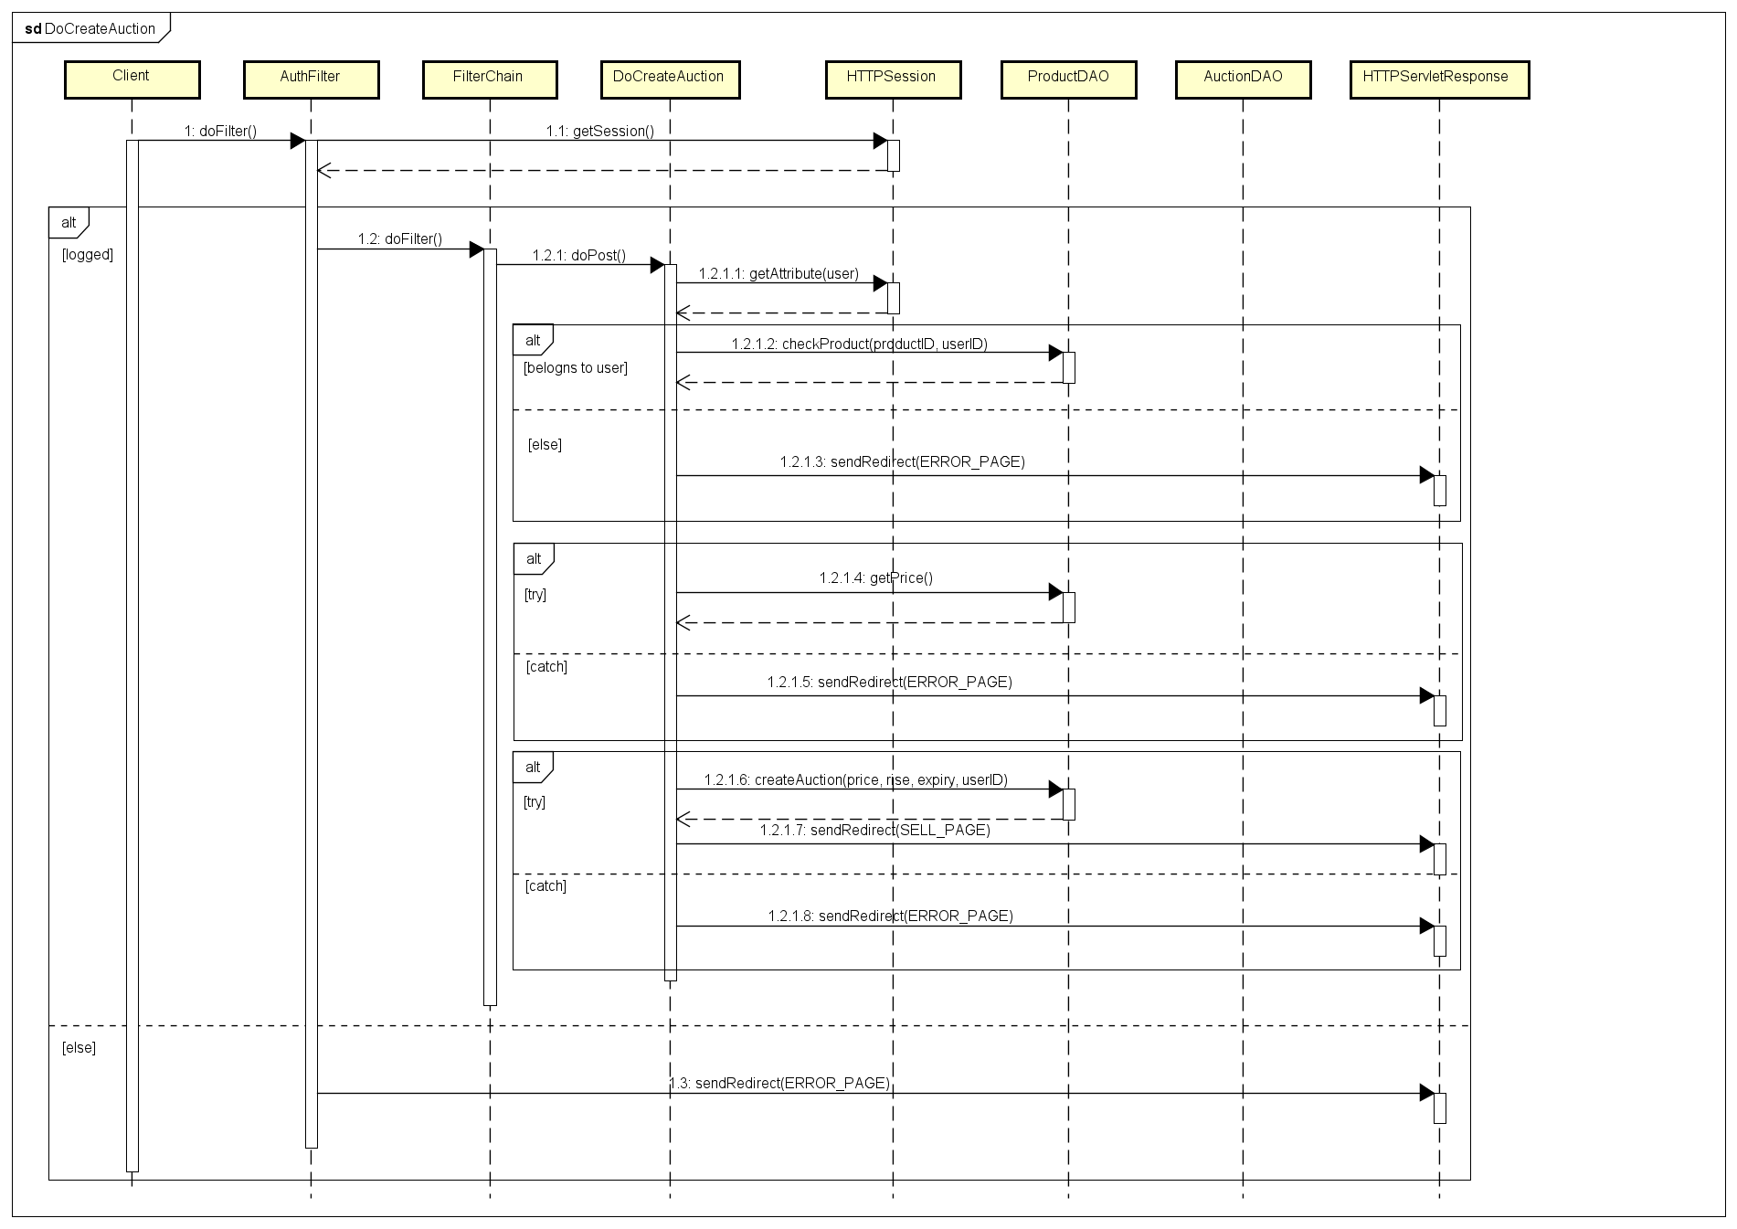
PURE HTML

Slide 14
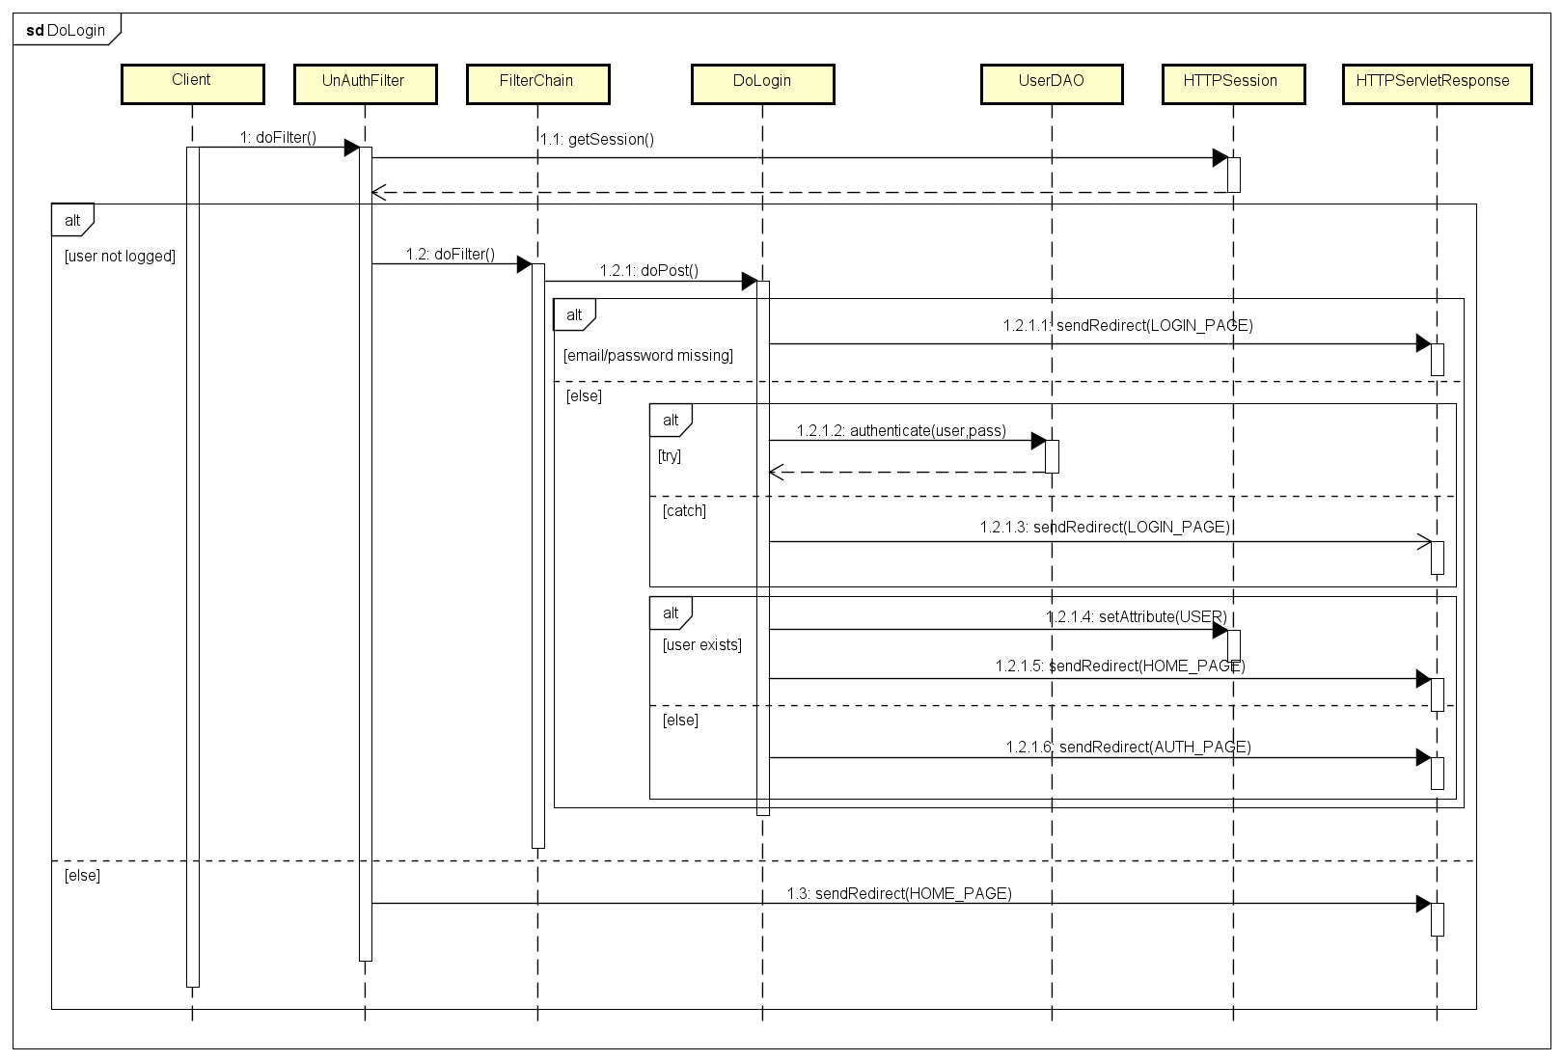
PURE HTML

Slide 15
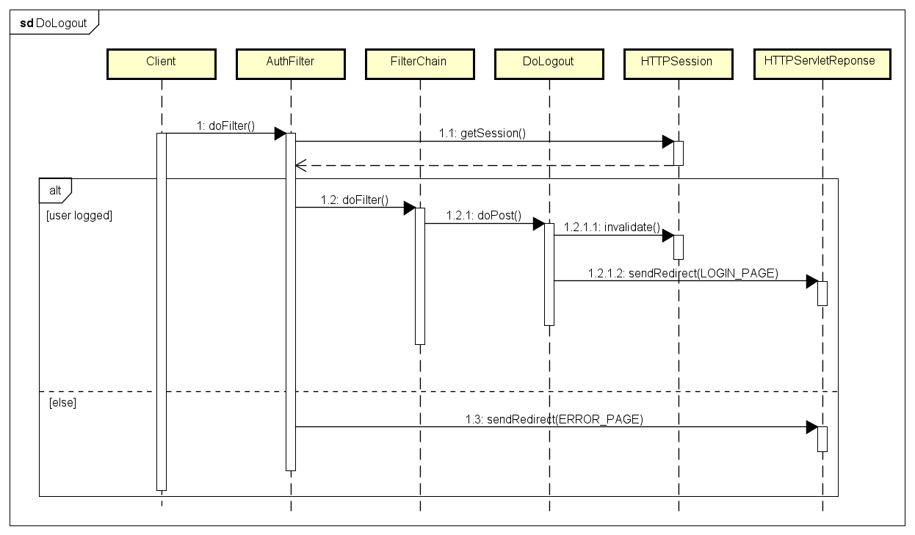
PURE HTML

Slide 16
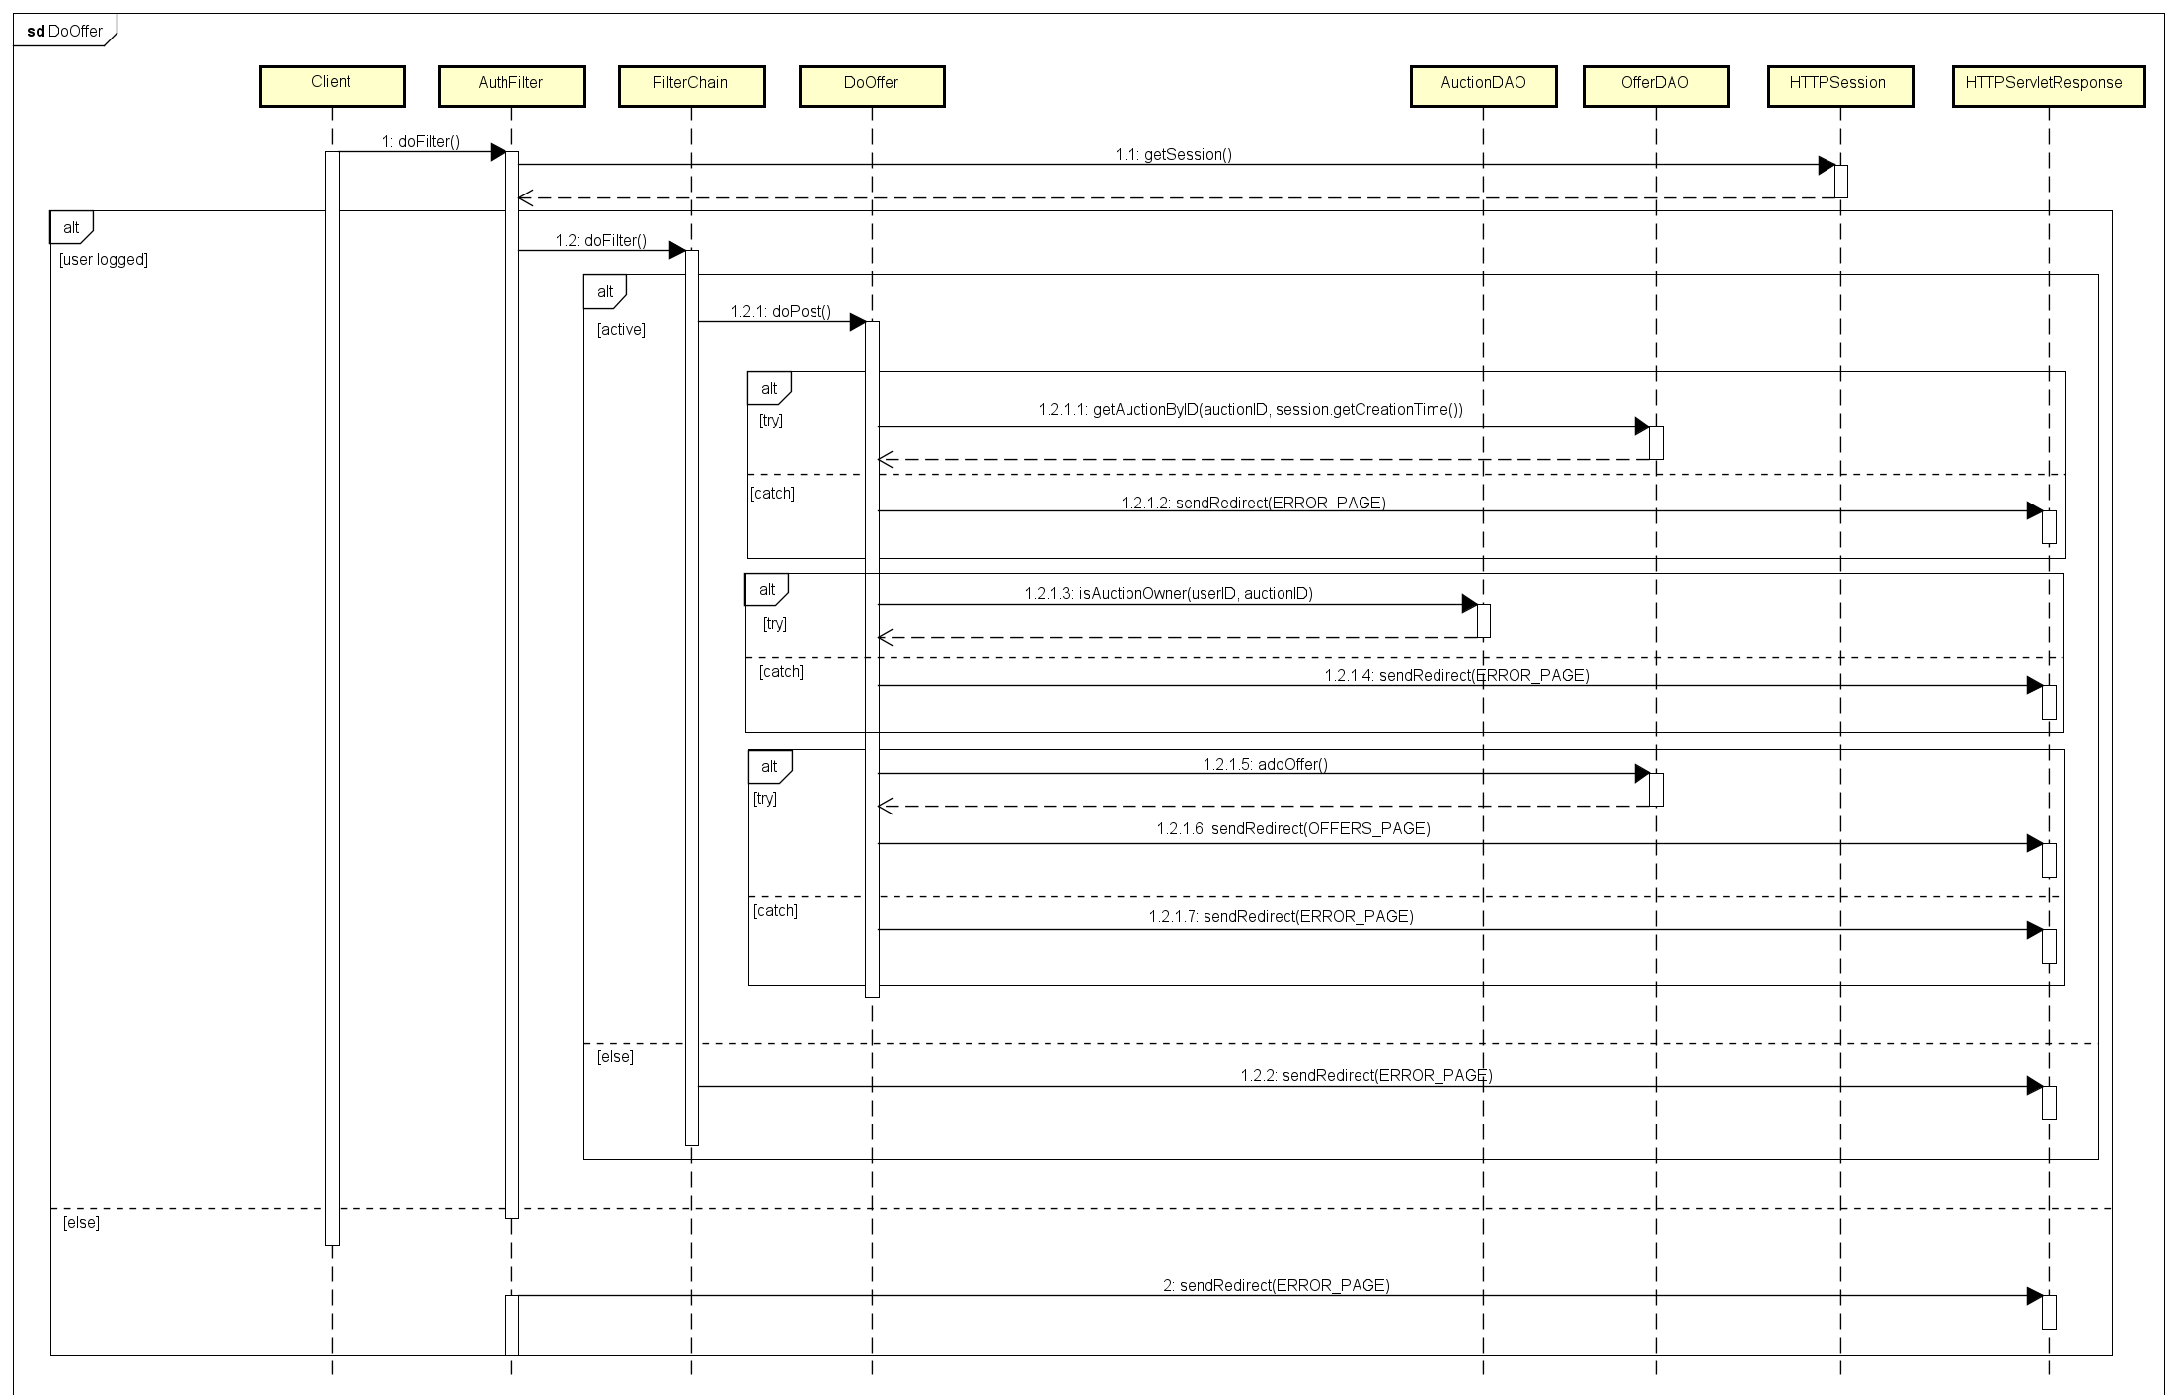
PURE HTML

Slide 17
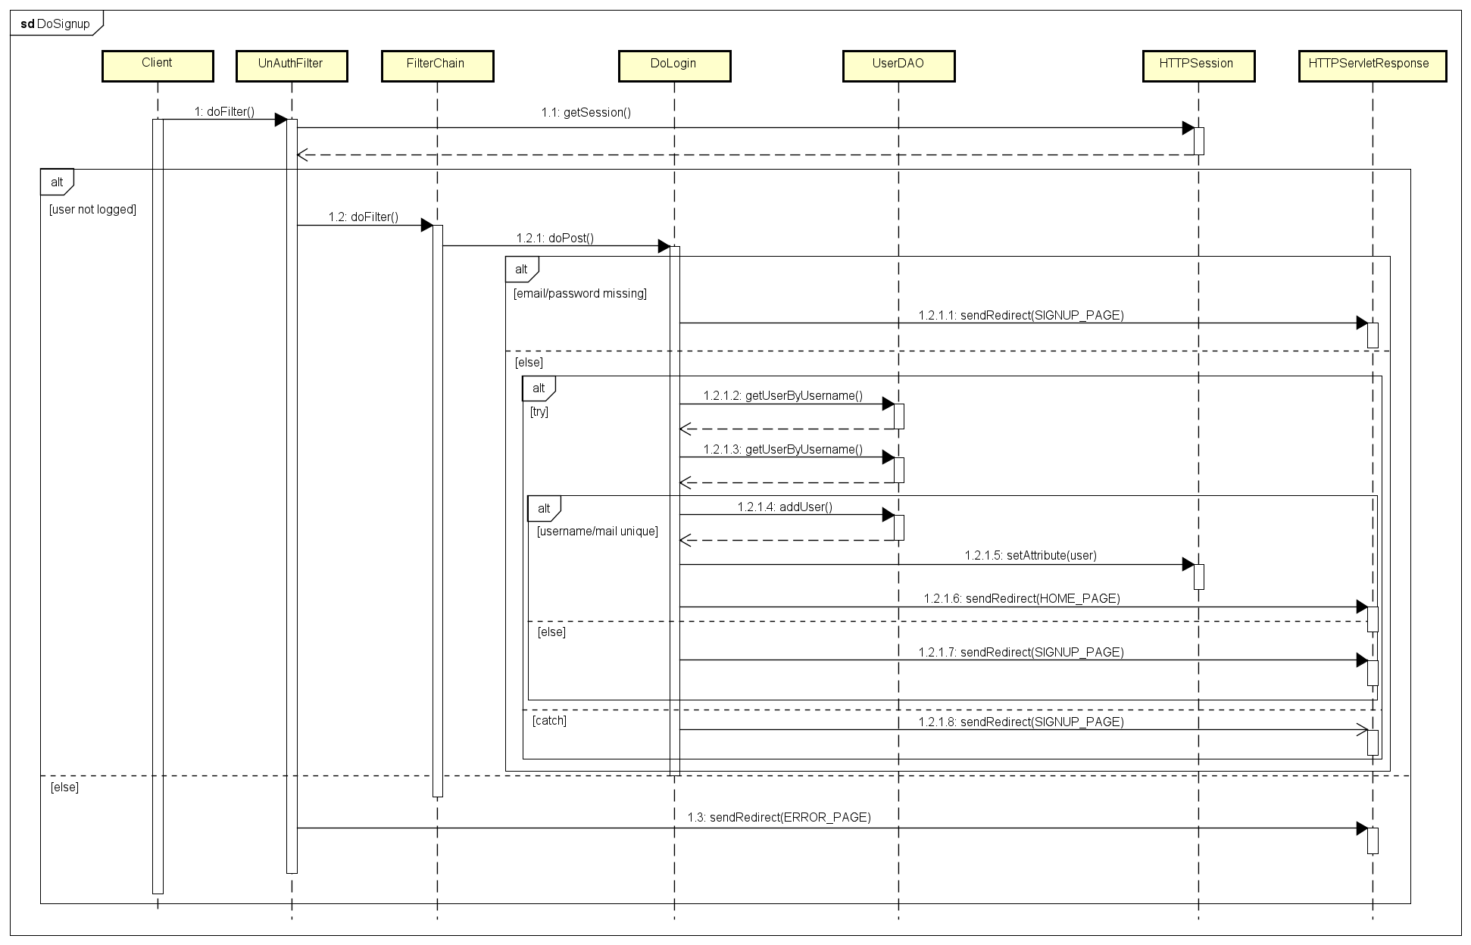
PURE HTML

Slide 18
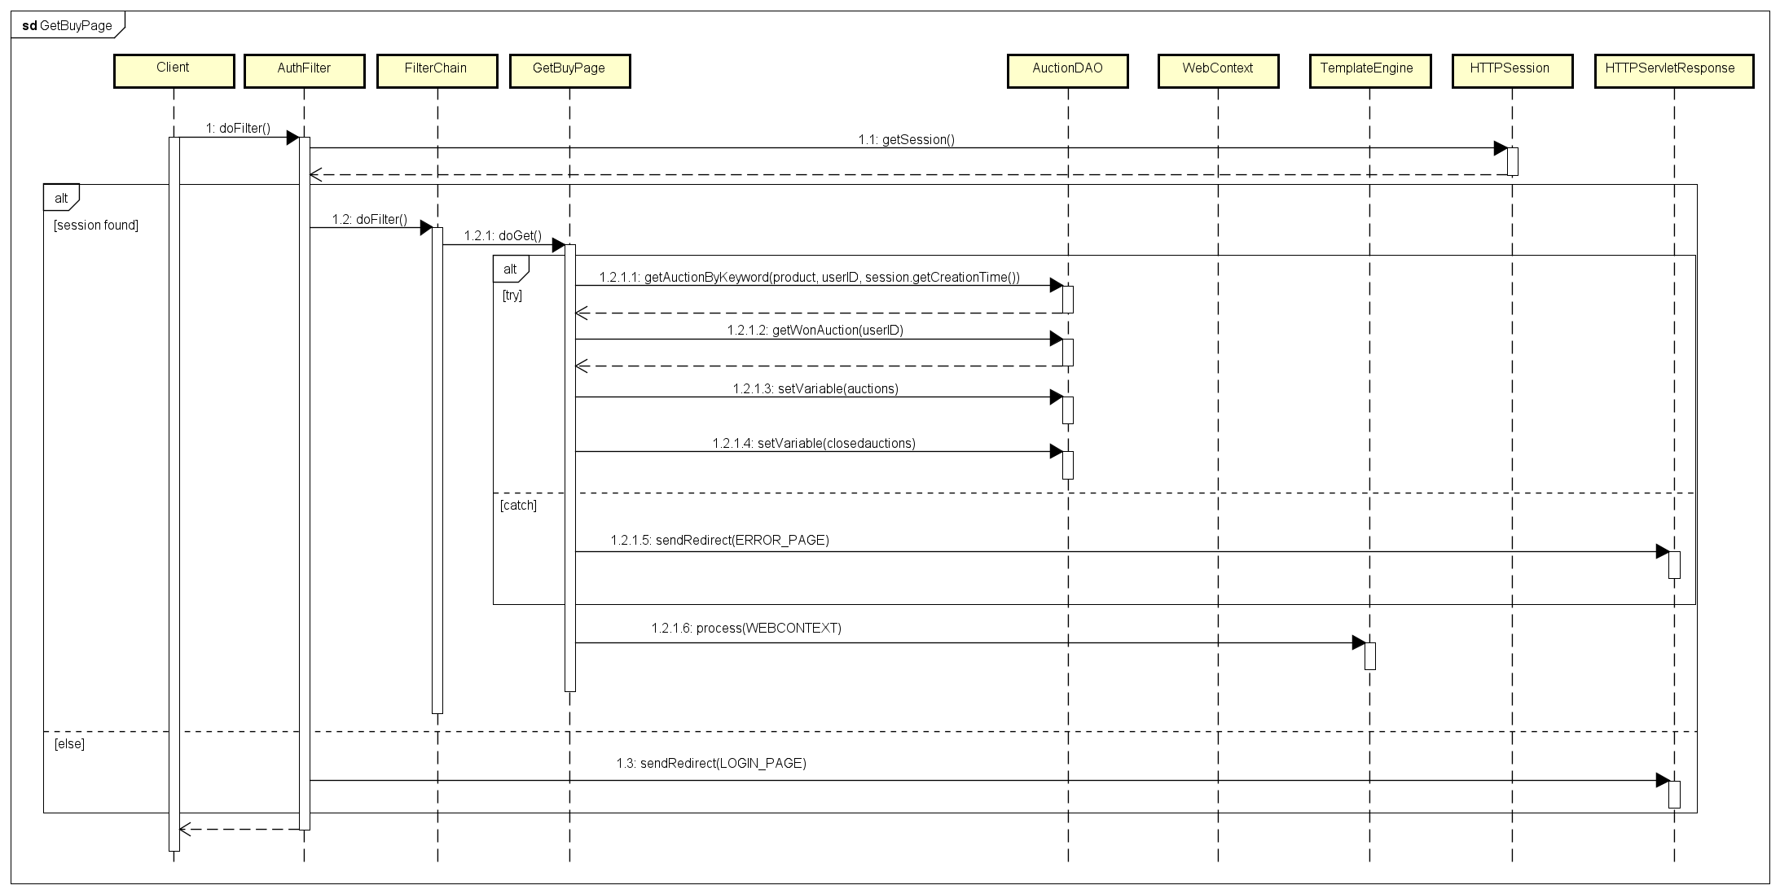
PURE HTML

Slide 19
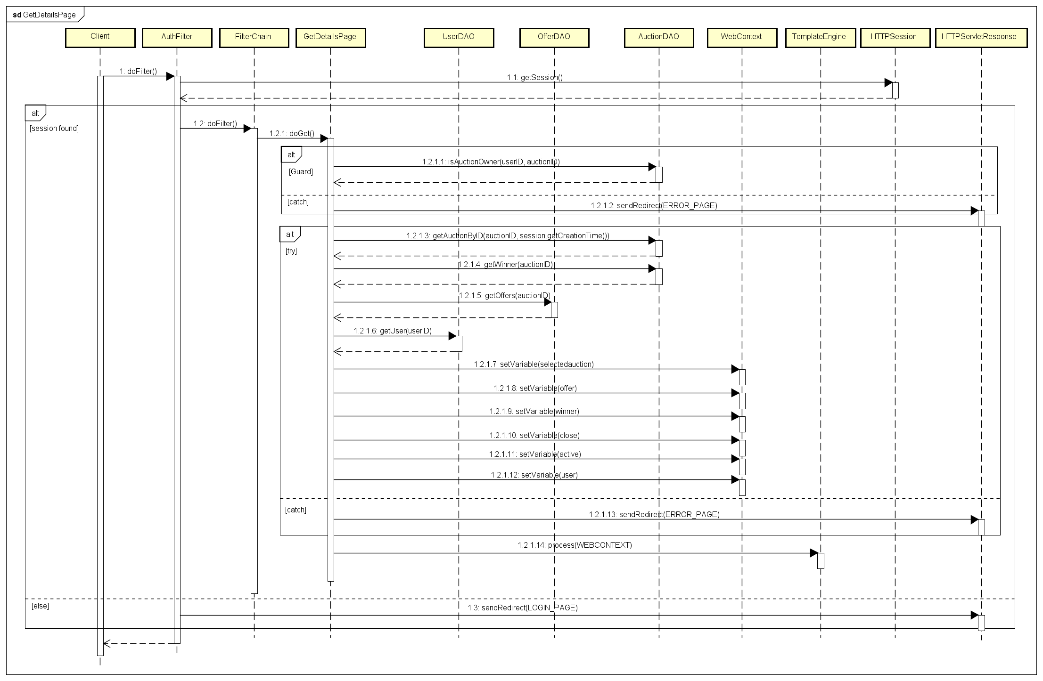
PURE HTML

Slide 20
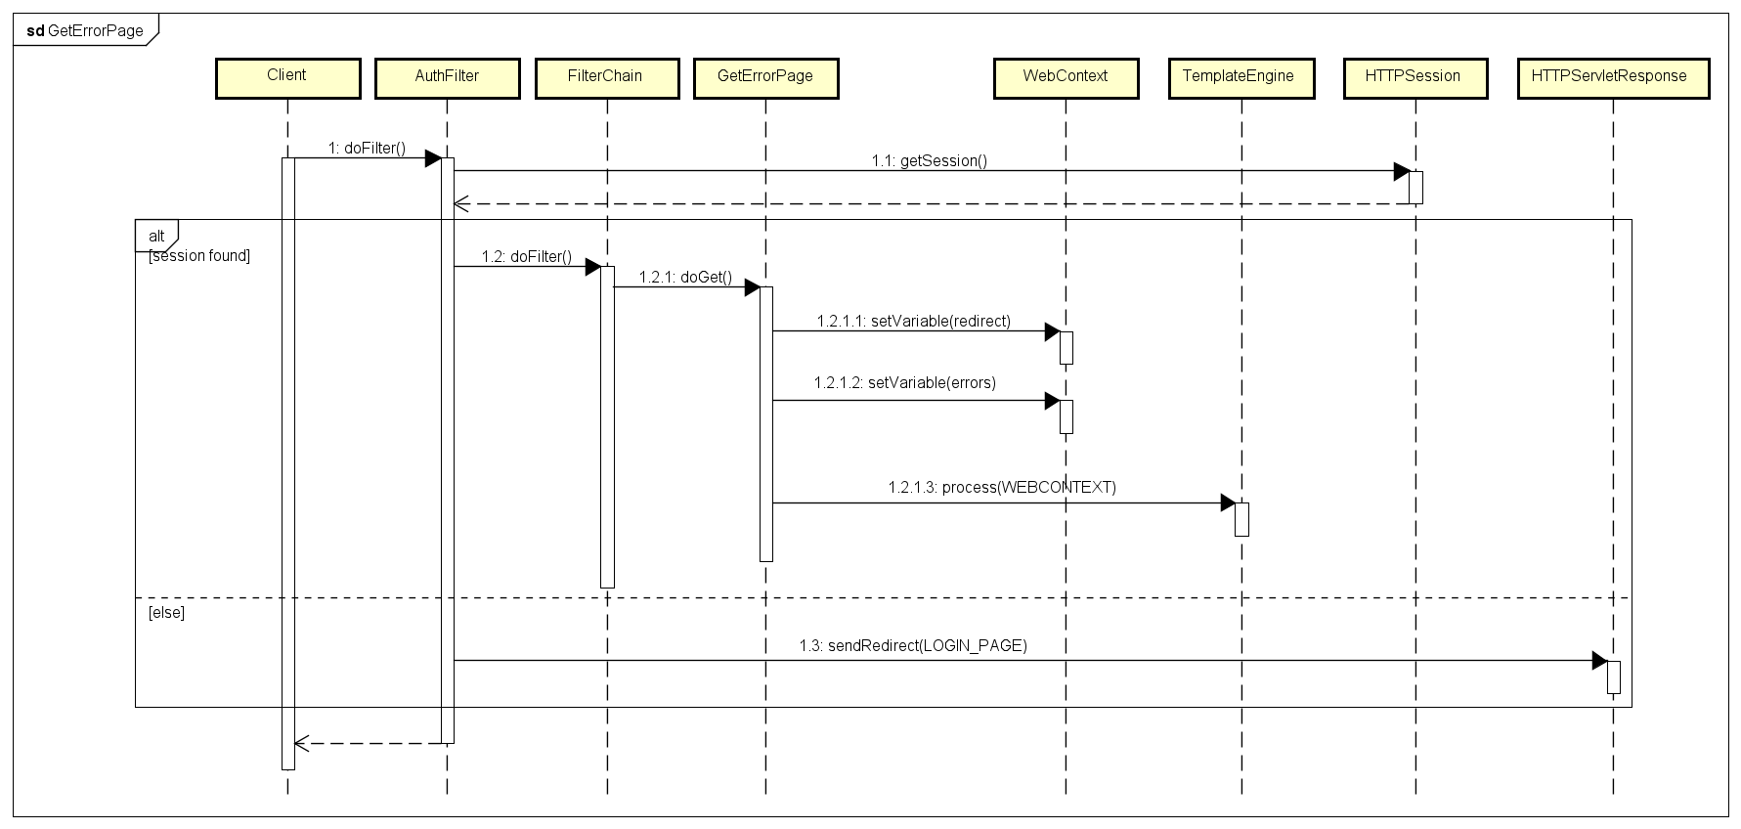
PURE HTML

Slide 21
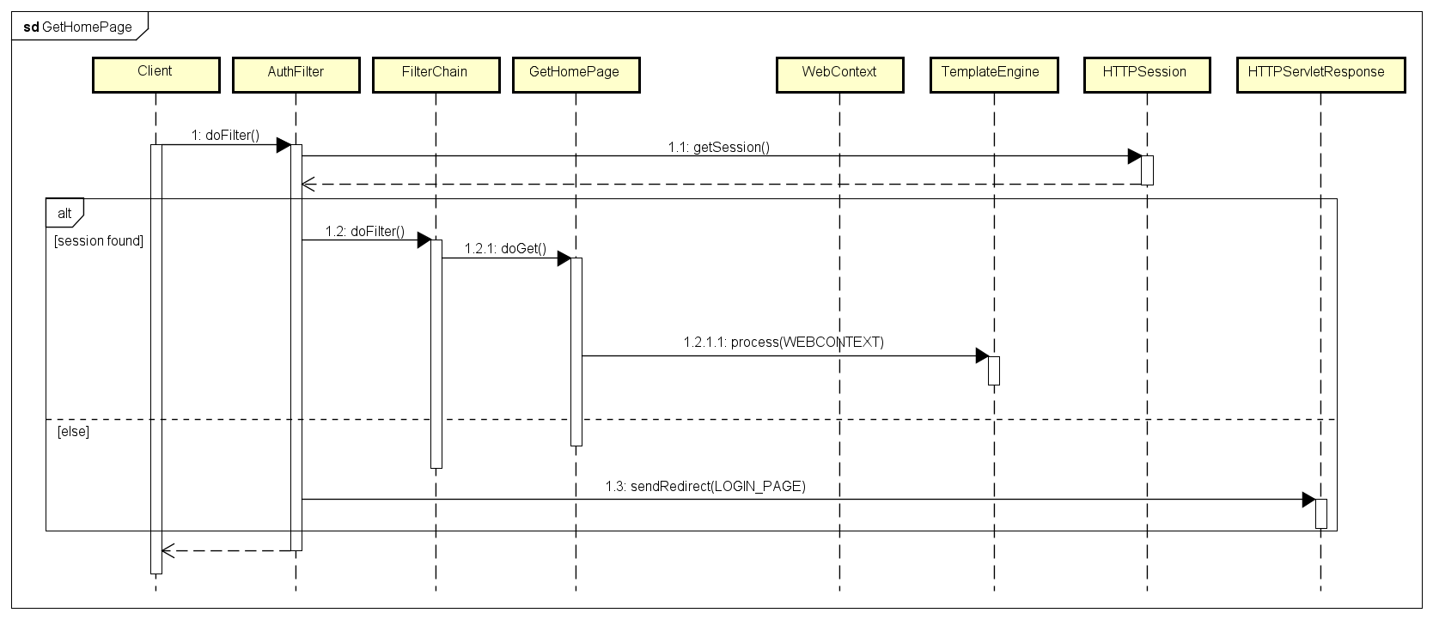
PURE HTML

Slide 22
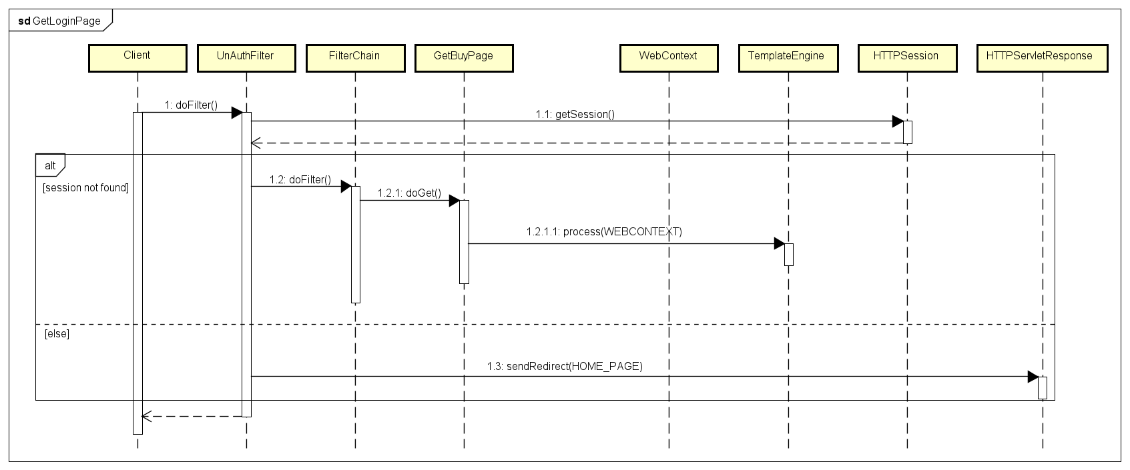
PURE HTML

Slide 23
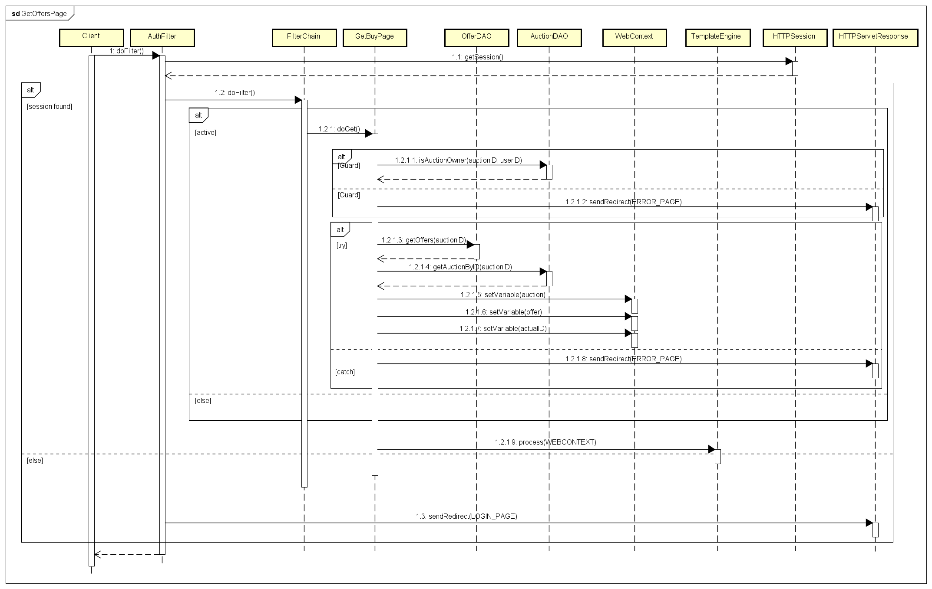
PURE HTML

Slide 24
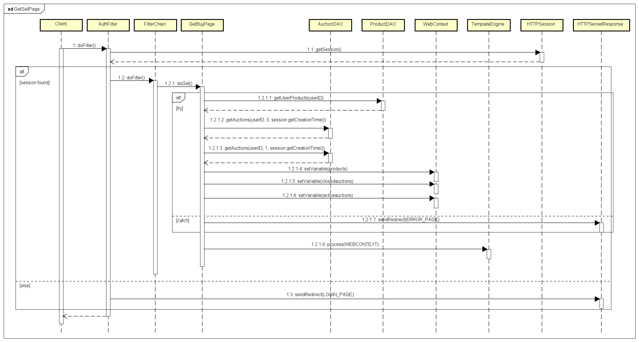
PURE HTML

Slide 25
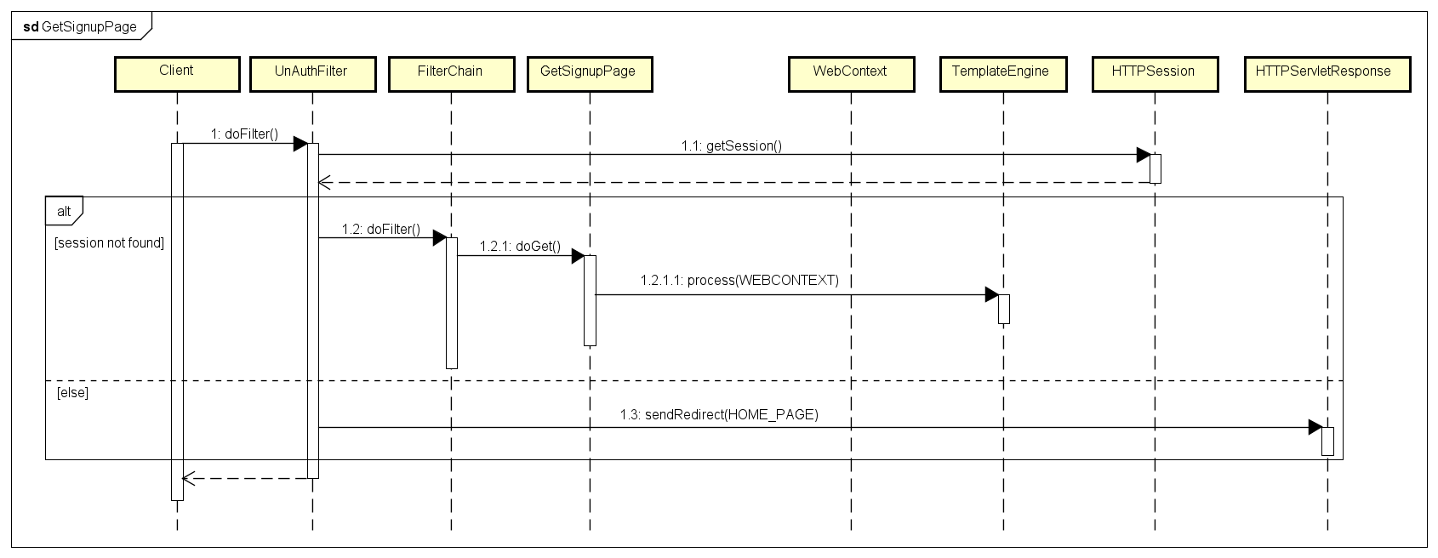
PURE HTML

Slide 26
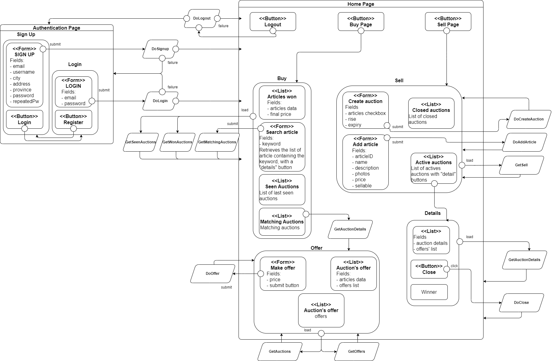
JAVASCRIPT

Slide 27
JAVASCRIPT
Model objects:
AuctionBean
OfferBean
ProductBean
UserBean
Data Access objects:
AuctionDAO: createAuction (price,rise, expiry, userID), getUserAuctions (userID, active, loginTime), getWinner (auctionID), isAuctionOwner (userID, auctionID), isAuctionActive( auctionID), getWonAuctions (userID), getAuctionByKeyword (article, userID, loginTime), close (auctionID, userID)
OfferDAO: getOffers (auctionID), addOffer (offer, userID, auctionID, date), getMaxOffer (auctionID)
ProductDAO: addProduct (name, description, price, userID), getUserProducts (userID), update (productid, auctionID), getPrice (productID), checkProduct (productid, userID), getProductFromAuction (auctionID)
UserDAO: authenticate (username, password), addUser (username, email, city, address, province, password), getUser (userID), getUserByUsername (username), getUserByEmail (email)
Model objects:
AuctionBean
OfferBean
ProductBean
UserBean
Filters:
AuthFilter
UnAuthFilter
Controllers:
DoAddProduct
DoClose
DoCreateAuction
DoGetImage
DoLogin
DoLogout
SoSignup
GetAuctionDetails
GetMatchingAuctions
GetSearchedAuctions
GetSell
GetWonAuctions
LoadDefaultPage

Slide 28
JAVASCRIPT
Data Access objects:
AuctionDAO: createAuction (price,rise, expiry, userID), getUserAuctions (userID, active, loginTime), getWinner (auctionID), isAuctionOwner (userID, auctionID), isAuctionActive( auctionID), getWonAuctions (userID), getAuctionByKeyword (article, userID, loginTime), close (auctionID, userID)
OfferDAO: getOffers (auctionID), addOffer (offer, userID, auctionID, date), getMaxOffer (auctionID)
ProductDAO: addProduct (name, description, price, userID), getUserProducts (userID), update (productid, auctionID), getPrice (productID), checkProduct (productid, userID), getProductFromAuction (auctionID)
UserDAO: authenticate (username, password), addUser (username, email, city, address, province, password), getUser (userID), getUserByUsername (username), getUserByEmail (email)
Model objects:
AuctionBean
OfferBean
ProductBean
UserBean
Filters:
AuthFilter
UnAuthFilter
Controllers:
DoAddProduct
DoClose
DoCreateAuction
DoGetImage
DoLogin
DoLogout
SoSignup
GetAuctionDetails
GetMatchingAuctions
GetSearchedAuctions
GetSell
GetWonAuctions
LoadDefaultPage

Slide 29
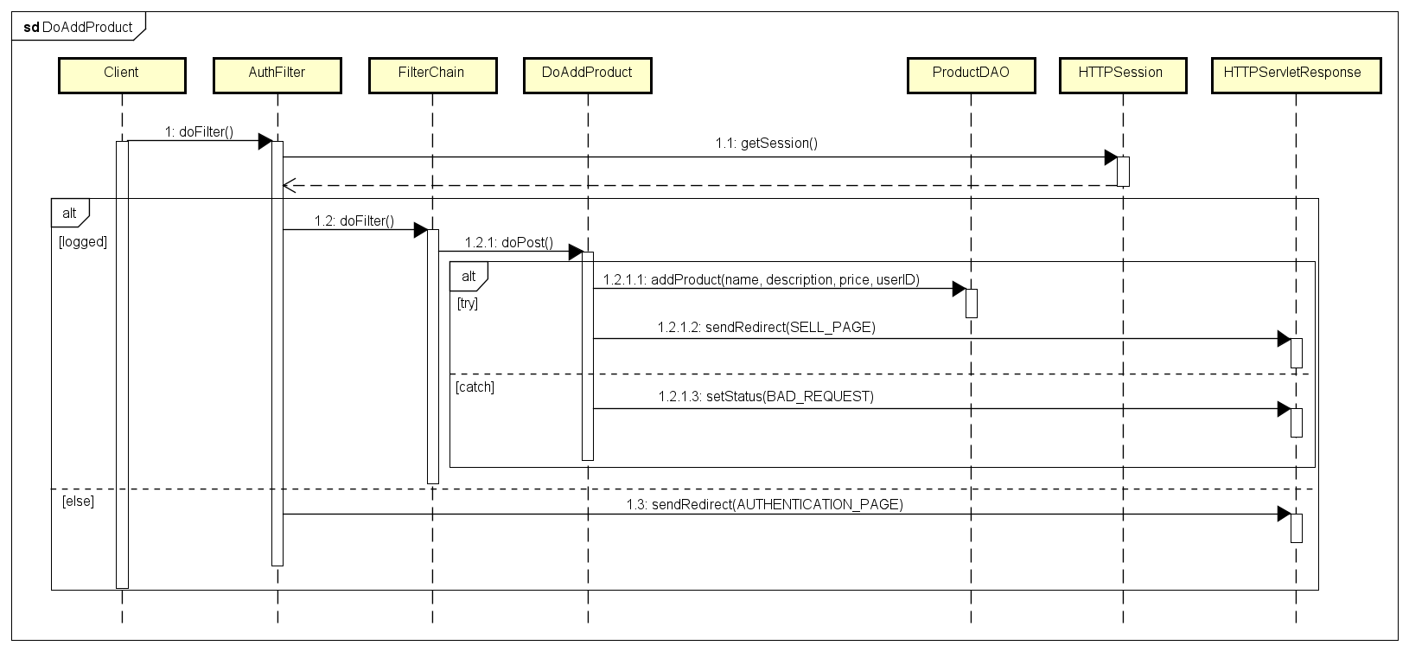
JAVASCRIPT

Slide 30
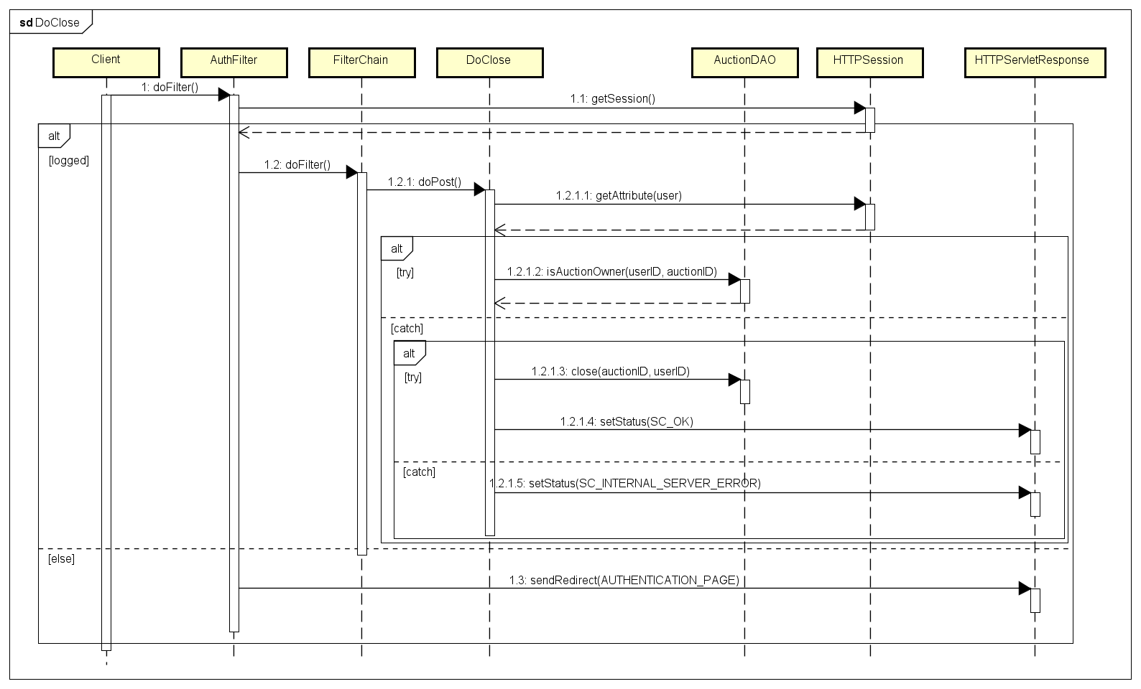
JAVASCRIPT

Slide 31
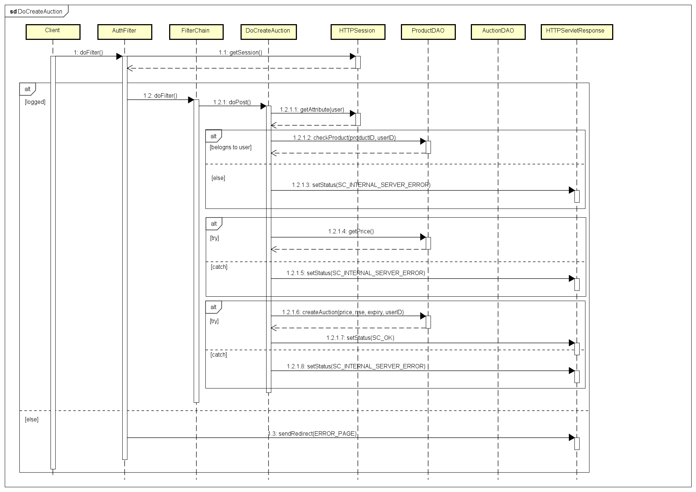
JAVASCRIPT

Slide 32
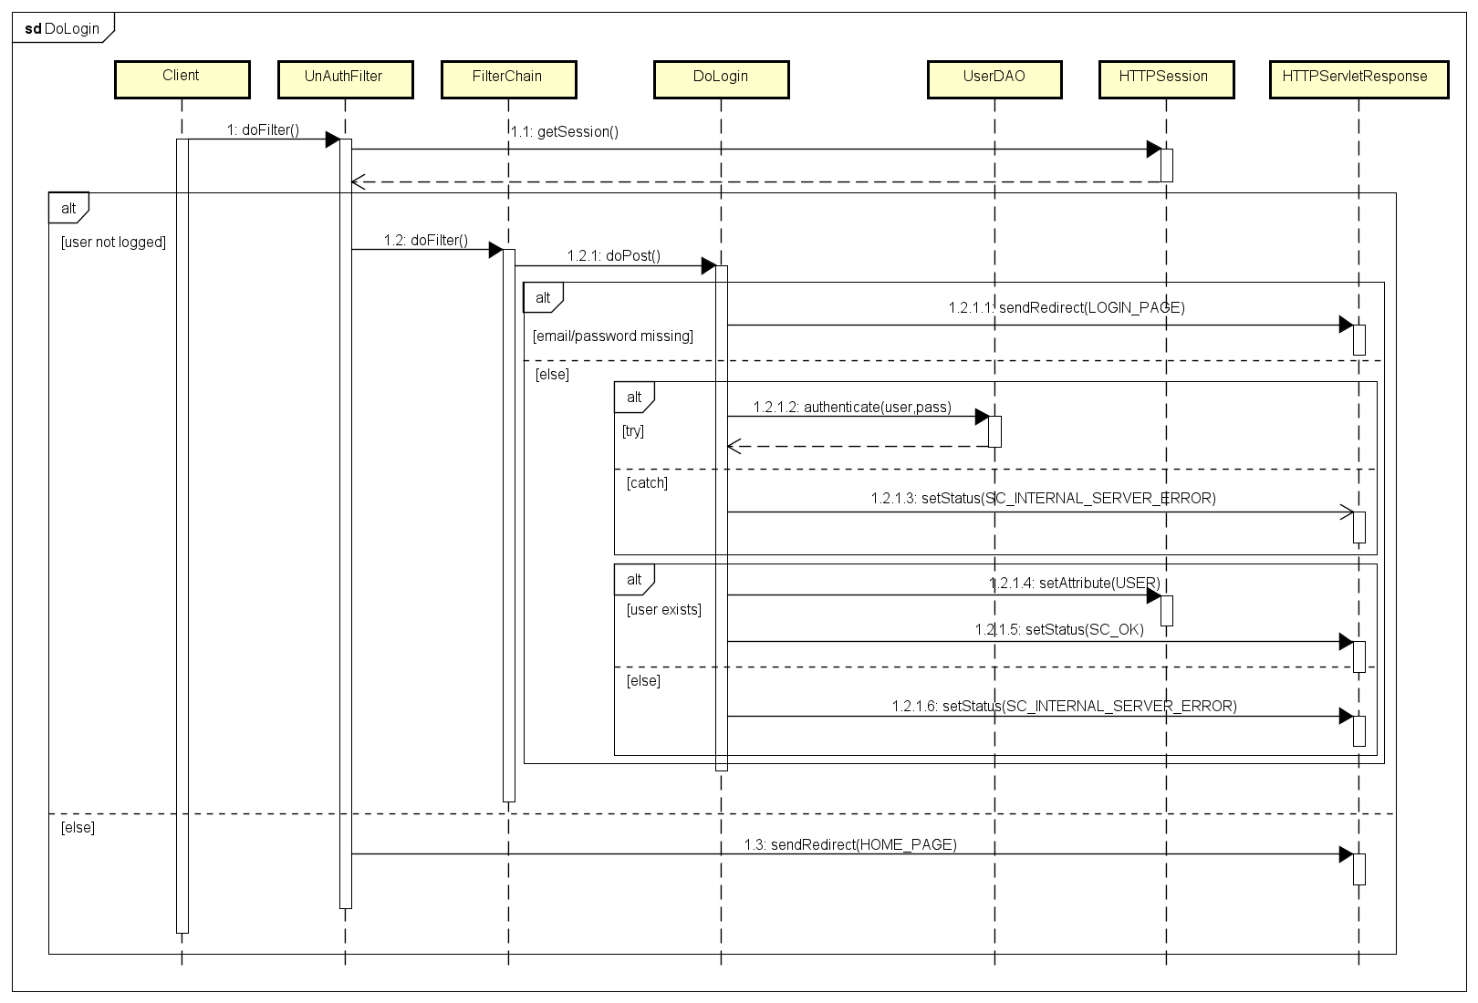
JAVASCRIPT

Slide 33

JAVASCRIPT

Slide 34

JAVASCRIPT

Slide 35

JAVASCRIPT

Slide 36
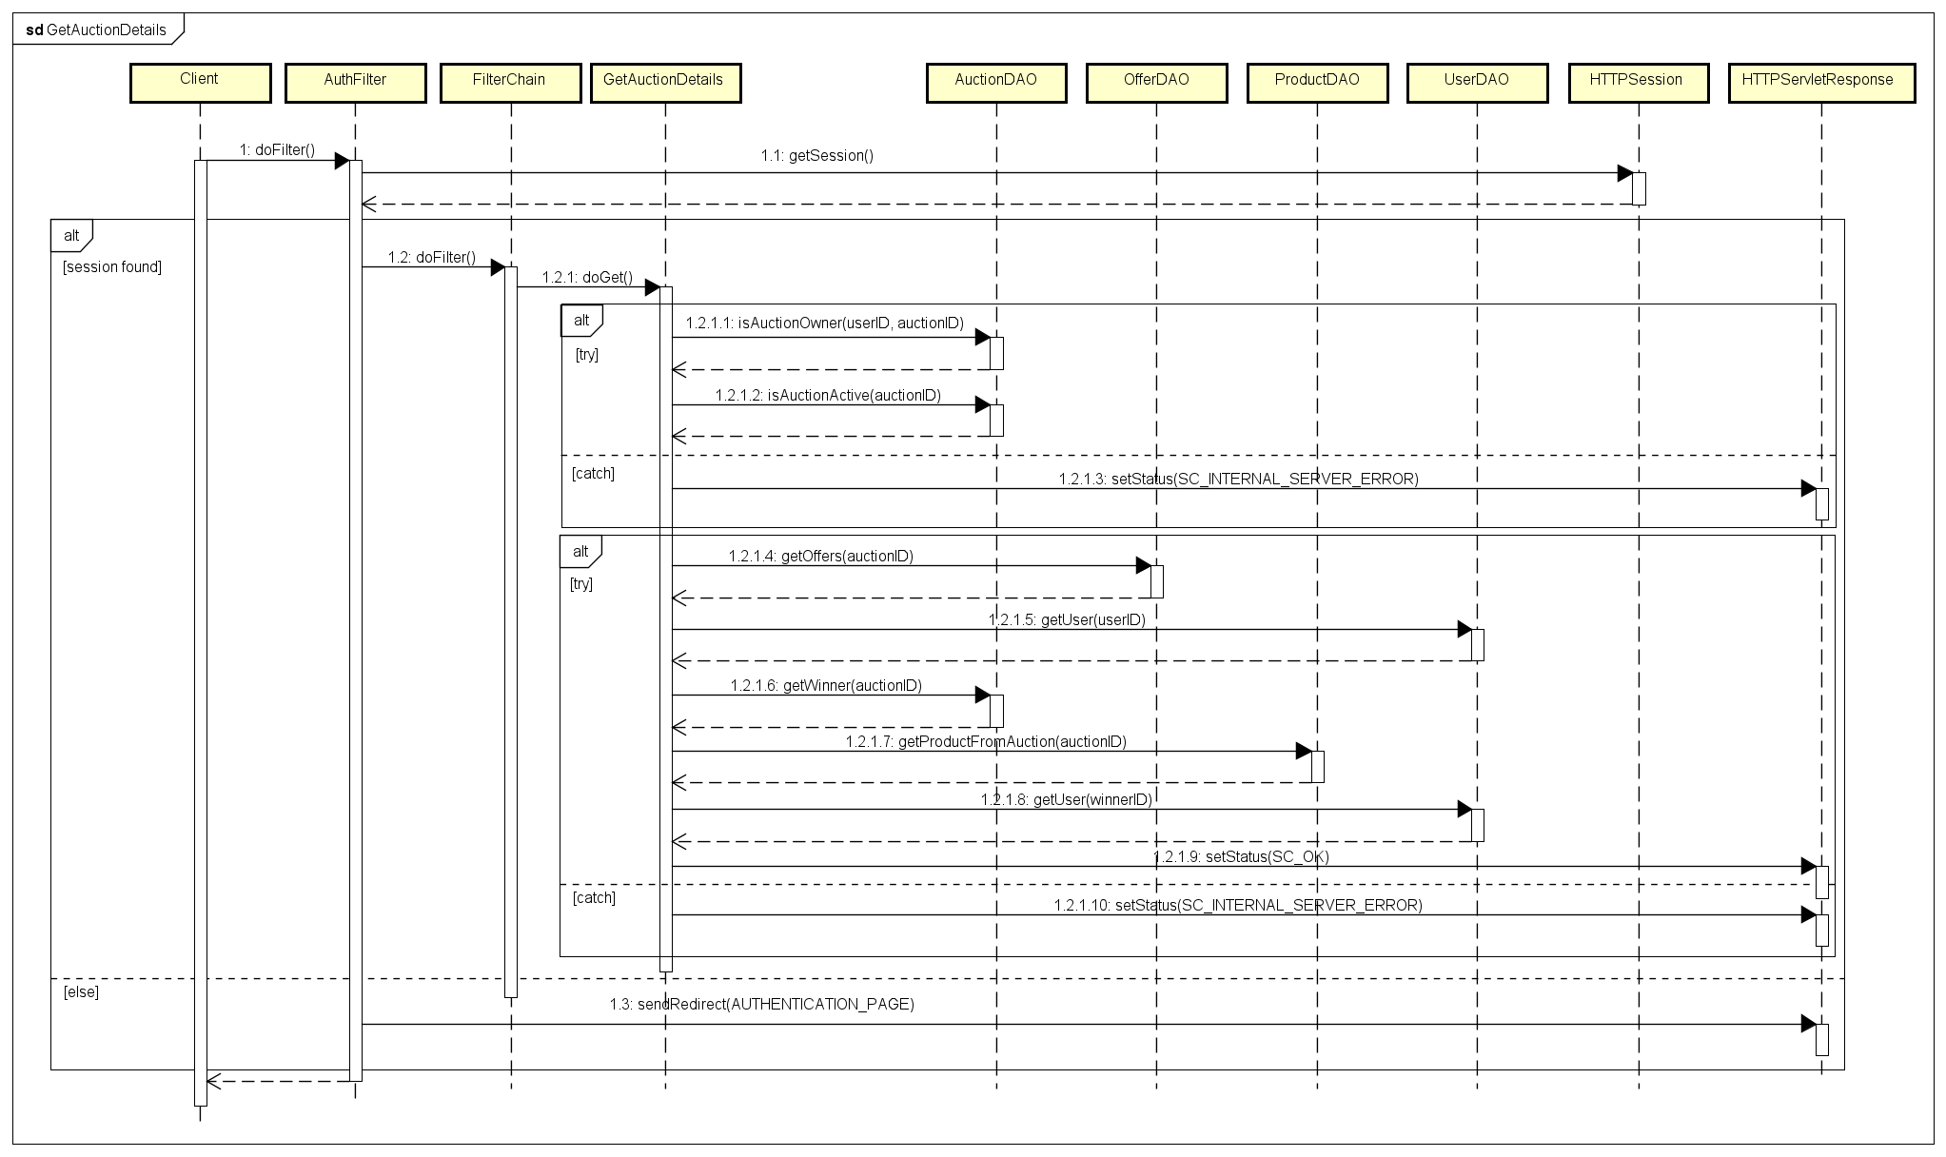
JAVASCRIPT

Slide 37
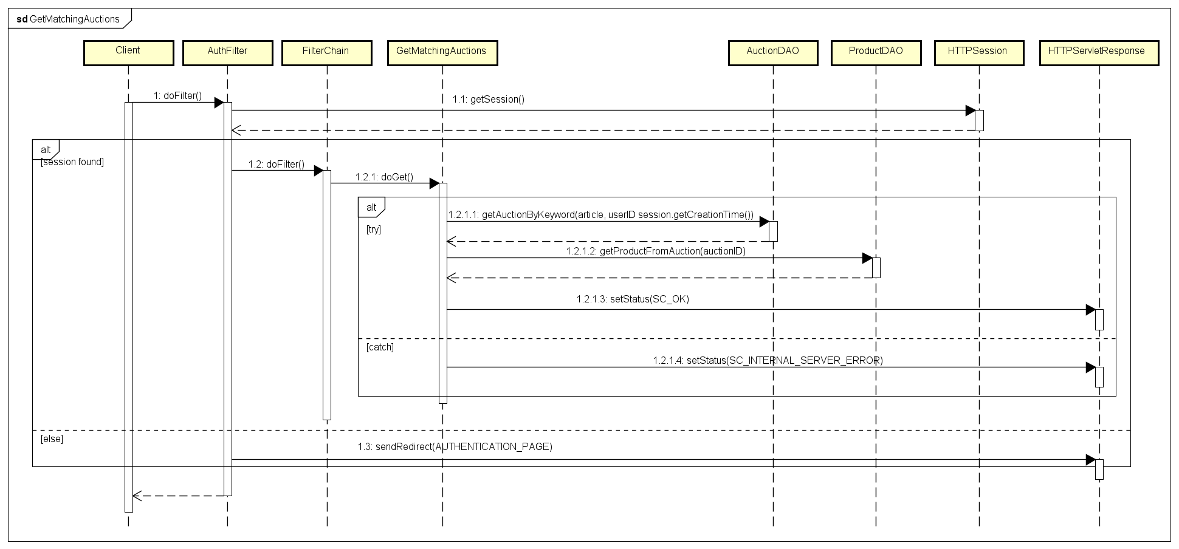
JAVASCRIPT

Slide 38
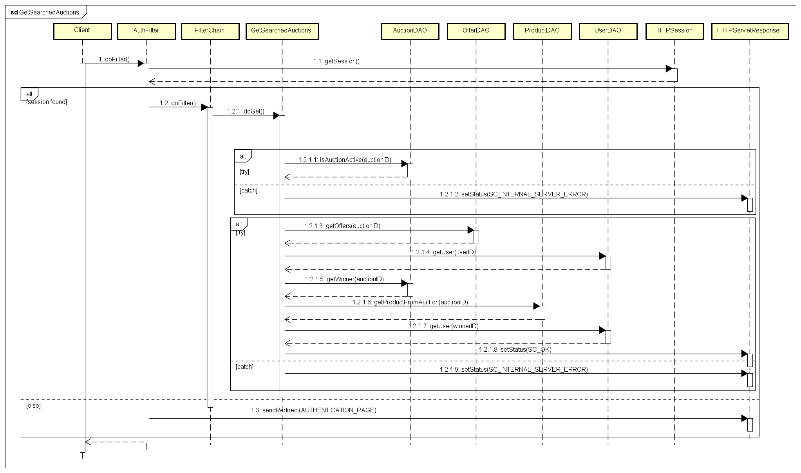
JAVASCRIPT

Slide 39
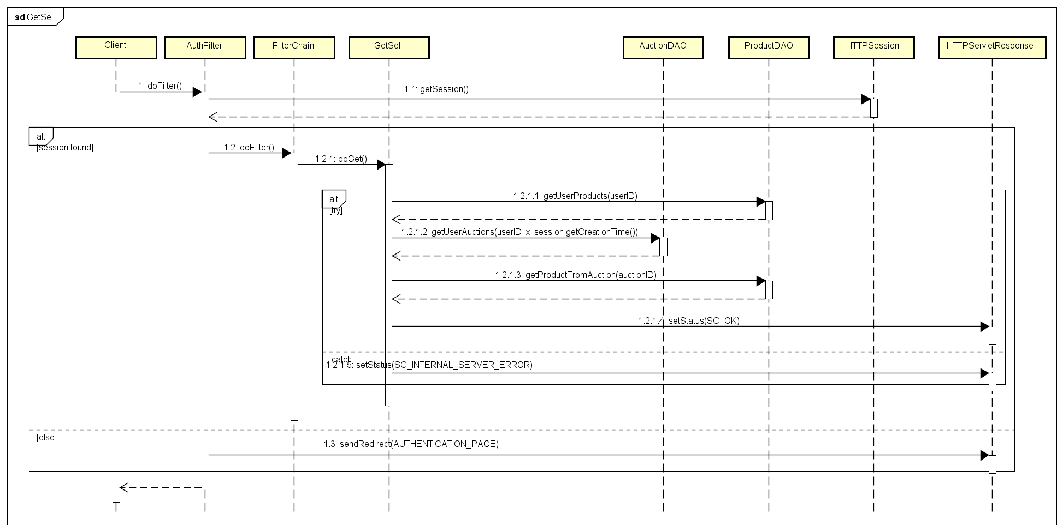
JAVASCRIPT

Slide 40
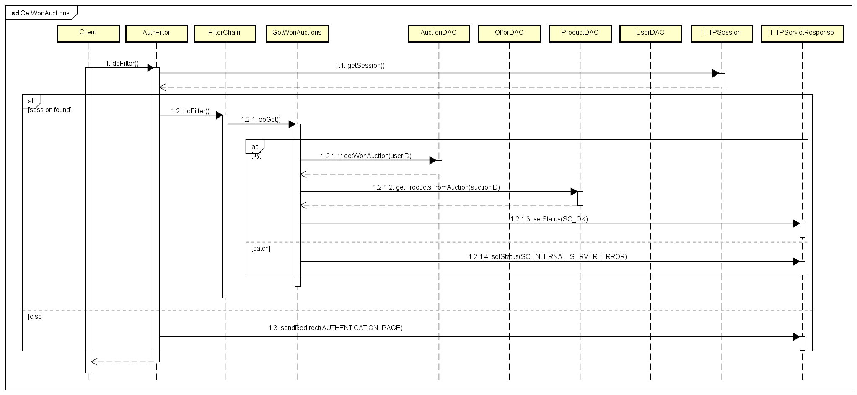
JAVASCRIPT

Slide 41
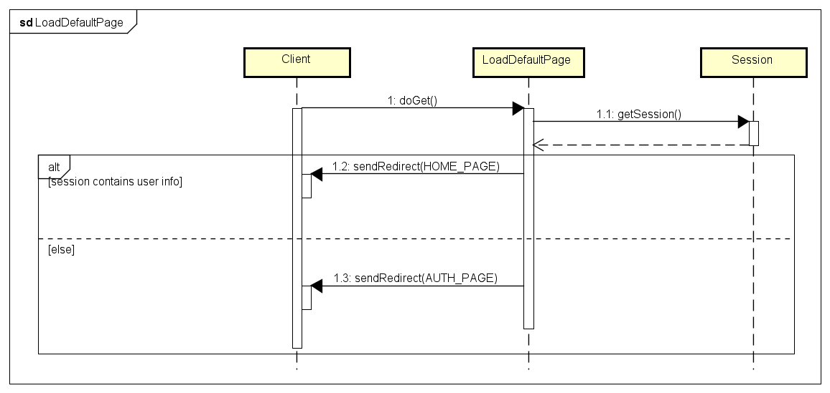
JAVASCRIPT

